Slide 1
Трудовые мигрантки из Молдовы в РФ
Ирина Д. Горшкова,
ответственный секретарь по гендерному равенству
Конфедерации труда России
Кишинев, 09-10.11.2017

Slide 2
Вводные замечания
Конфедерация труда России – объединение независимых профсоюзов, созданных в постсоветский период.
Открытость к новым идеям и практикам при нехватке ресурсов.
Обзор подготовлен по открытым источникам, в т.ч. ВШЭ, 2017 (1), Центр миграционных исследований, 2010 (2).
Проводимые в РФ исследования в основном сфокусированы на миграции из мусульманских стран, где данные по мигрантам из Молдовы главным образом даны в сравнении.
В целом нехватка исследований, особенно с учетом гендерного фактора. Приводимые данные нередко противоречат друг другу.

Slide 3
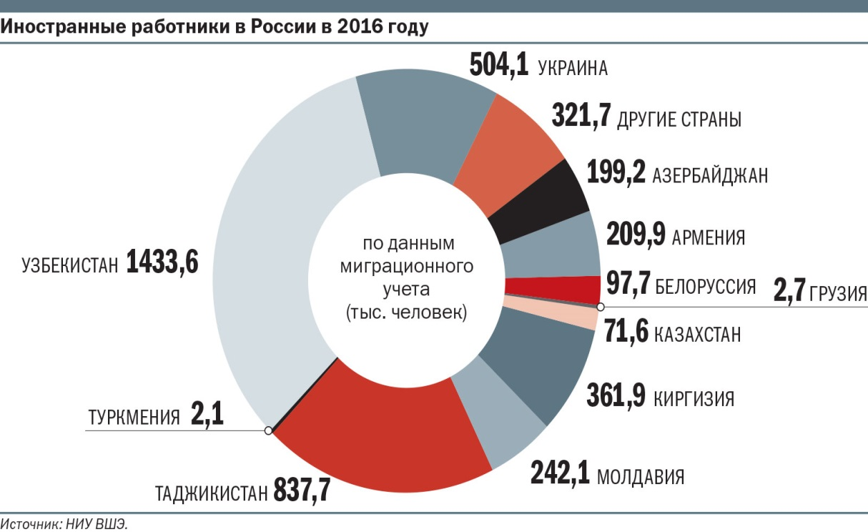
Численность мигрантов из Молдовы
5-е место из стран СНГ по данным миграционного учета (2016).
Сокращение на 13% в 2017: 430 т. против 497 т. в 2016 .
Рост денежных переводов: на начало 2017 средний перевод 253$ против 210$ на нач. 2016.

Slide 4
Гендерный срез
70% женской миграции Молдовы – в ЕС (женщины любых возрастов, с высоким образованием), в основном работа в домохозяйствах.
В РФ преобладают мужчины с невысоким образованием средних лет (строительство, транспорт, добыча, индустрия).
Мигрантки чаще семейные, из сел - сфера услуг, торговля, домохозяйство).
Рост доли работающих в домохозяйствах (2011 – 4,4% и 2017 – 8%), хотя есть данные о 14% в 2010.
Нелегально - без патентов (33$ ежемесячно), но патенты не довоговора:
30% мужчин занятых в строительстве, 50% женщин занятых в домохозяйствах.

Slide 5
Факторы притяжения в Россию
Дешевизна поездки (вкл., безвизовый режим – до недавнего времени).
Языковая среда (83% говорят на русском на работе, 39% дома, 45% - с друзьями.
Общие культурные ценности (вкл., религию)
Успешный опыт адаптации
Укорененные сети

Slide 6
Средняя заработная плата трудовых мигрантов в России в 2017 году
Страна происхождения | Правовой статус | Средняя зарплата
2-4. Азербайджан | Легальный | 35,9
 | Нелегальный | 29, 9
Армения | Легальный | 31,1
 | Нелегальный | 28,1
1. Белоруссия | Легальный | 41,1
 | Нелегальный | -
2-4. Грузия | Легальный | 35,9
 | Нелегальный | 33,5
Казахстан | Легальный | 31 6
 | Нелегальный | 27,3
Киргизия | Легальный | 29,3
 | Нелегальный | 27,2
2-4. Молдавия | Легальный | 35,3 / 520,88 евро
 | Нелегальный | 33,2 490 евро
Таджикистан | Легальный | 27,9
 | Нелегальный | 25,1
Узбекистан | Легальный | 29, 0
 | Нелегальный | 27, 2
Украина | Легальный | 30,8
 | Нелегальный | 30, 2
РОССИЯ |  | 35,8 (528,3 евро), но в 1.5 раза меньше продолжительность

Slide 7
О планах возвращения домой
Не планируют возвращения – 57%.
Циркуляция между странами – 25%.
Планируют вернуться – 17% (в 2009 г. – 70%)
Мигранты из других стран СНГ не планируют вернуться (выше Молдовы):
Армения, Грузия, Украина – 70%
Казахстан – 66%
Азербайджан – 58%.

Slide 8
Мигранты из Молдовы в РФ (2010)
Доля во всей женской миграции 9% (максимальная доля из Узбекистана – 40%)
Хорошее знание русского языка (только 2% испытывают трудности, хотя родной язык – 14%)
36% приехали с(за) мужьями, 64% самостоятельно (Грузия, Киргизия, Украина)
14% живут у работодателей
Средний перевод 24$, что обеспечивает членов семьи, оставшихся на родине - полностью 23%, наполовину – 44%.

Slide 9
Спрос в РФ на работу в сфере заботы (уход за престарелыми, детьми, домашняя работа)
сохранится и будет расти:
Рост продолжительности жизни
Позднее вступление в брак, рождение детей
Раздельное проживание семей
Дефицит доступной и качественной институциональной поддержки
Патриархальная идеология ответственности за престарелых – семья, юридические наследники
Усиление синдрома «поколения сэндвич», рост нагрузки на людей 40-65 лет между заботами о детях и престарелыми

Slide 10
Сотрудничество
КТР открыта к сотрудничеству, взаимодействию с мигрантскими сообществами (одно из направлений стратегии), сетями, к оказанию содействия в создании, например, профсоюзов домашних работников.
Пример – участие в фестивале памирской культуры (июнь, 2017, Москва)

Slide 11
